Slide 1

«Любители чая :
от прошлого к настоящему»
Автор: Кравцов Михаил
6г класс МБОУ гимназия №1
Руководитель: Лазуренко О.Н.
учитель английского языка
Миллерово
2023

Slide 2

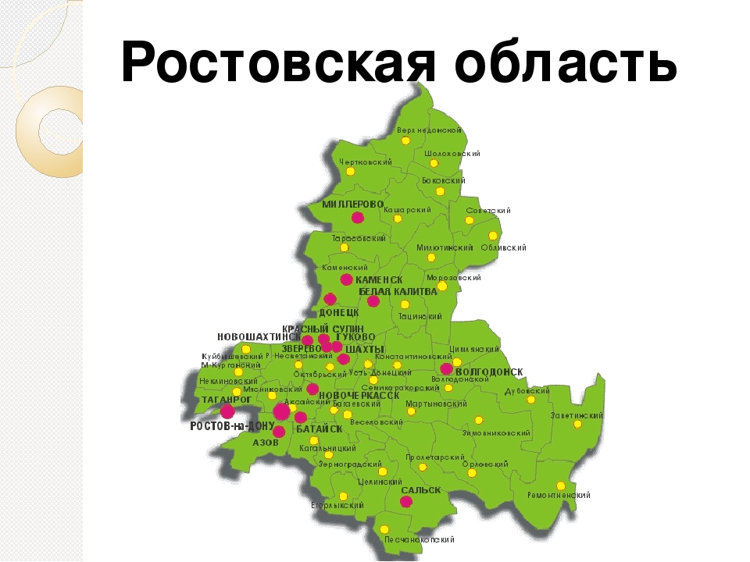

Slide 3
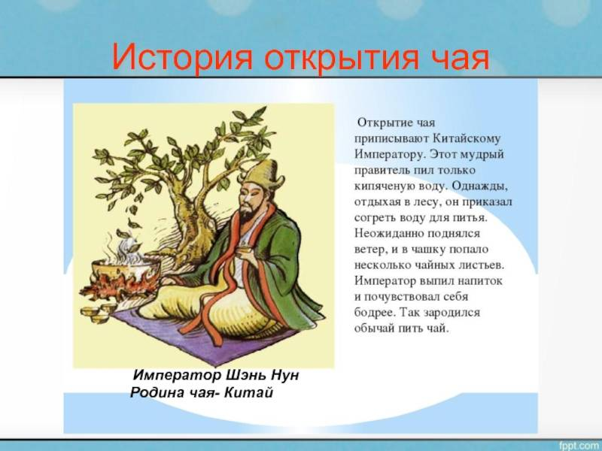
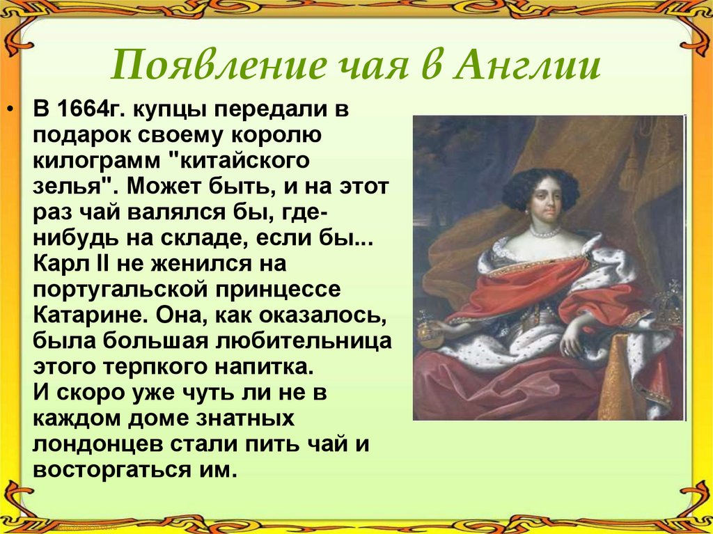

Slide 4
Цель: проанализировать чайные традиции любителей чая
Задачи:
узнать историю чая,
рассмотреть разные традиции чаепития,
провести анкетирование среди жителей г.Миллерово о чае,
сделать выводы
Объект исследования: чайные традиции.
Предмет исследования: поиск чайных предпочтений людей.
Гипотеза: предположим, что любители чая есть не только в Англии, но и в России.

Slide 5

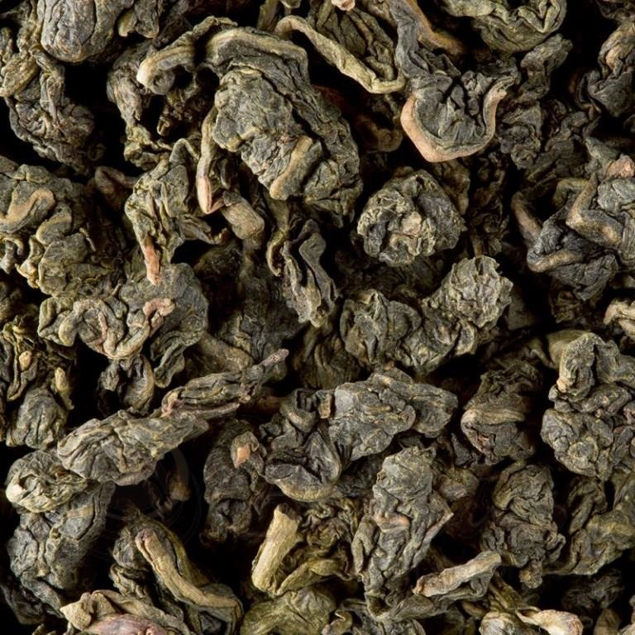
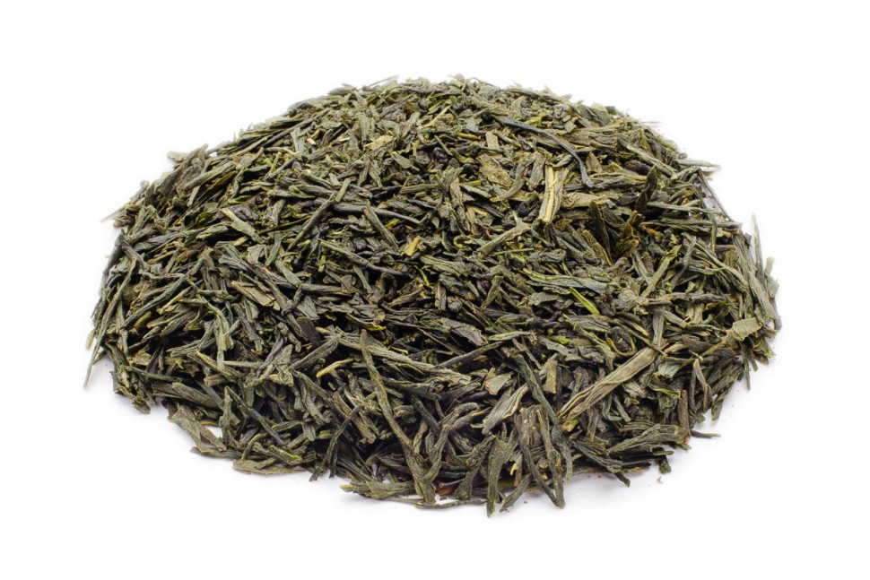

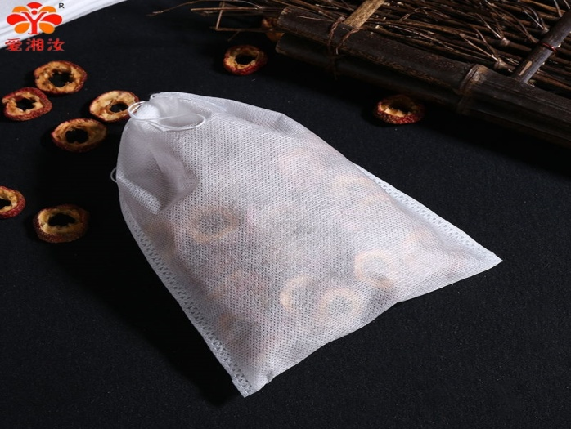
Виды чая
крупнолистовой гранулированный мелколистовой
ароматизированный

Slide 6
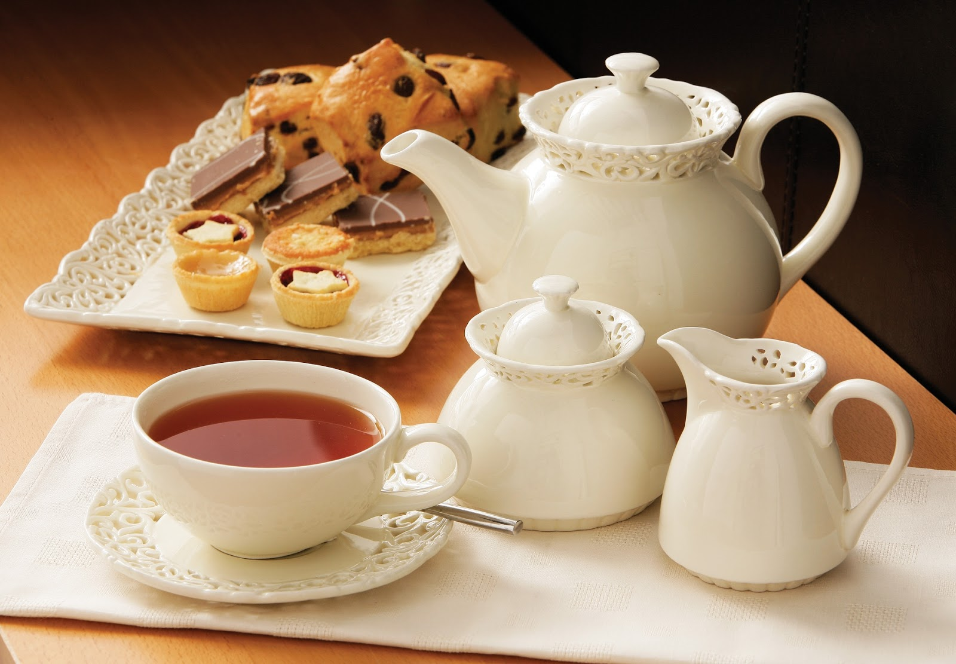
Особенности английского чаепития

Slide 7
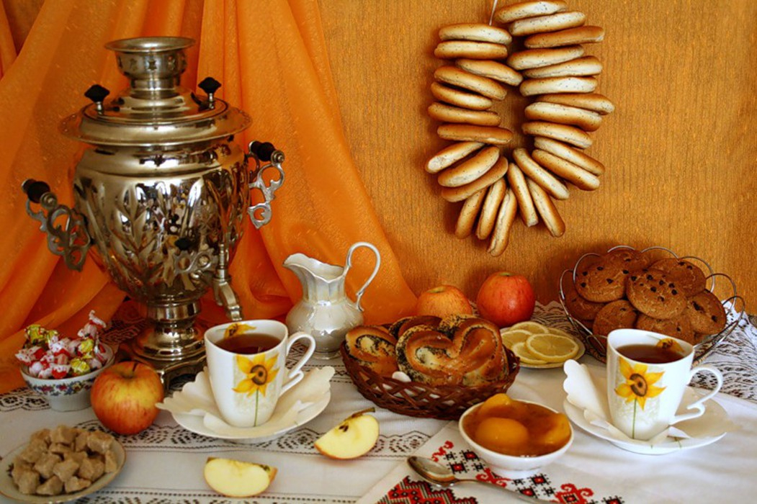
Особенности русского чаепития

Slide 8
Статистические данные

Slide 9
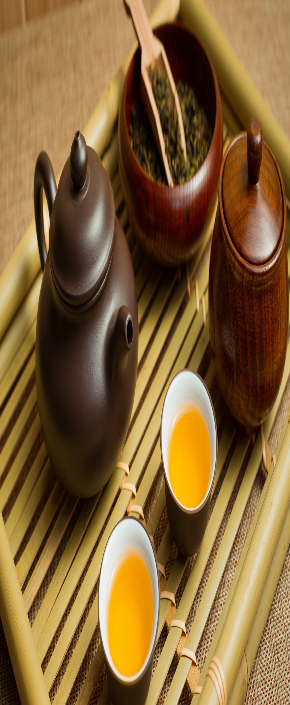

Подведем итог

Slide 10
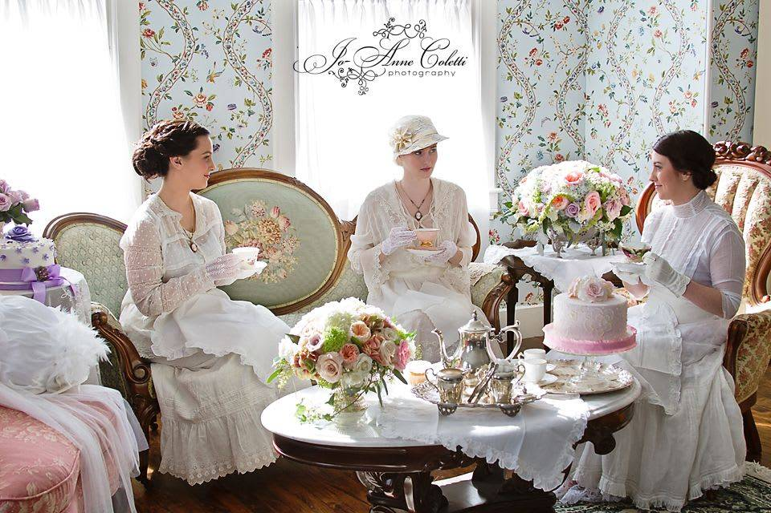

Slide 11
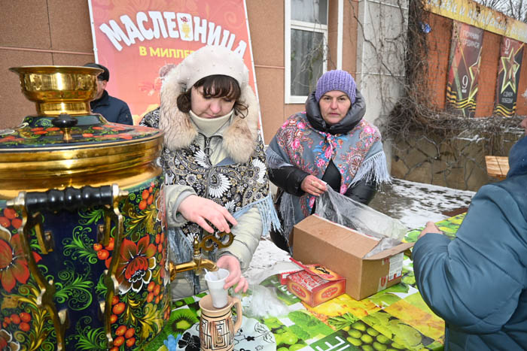
Кто чай пьет –
до ста лет проживет

Slide 12
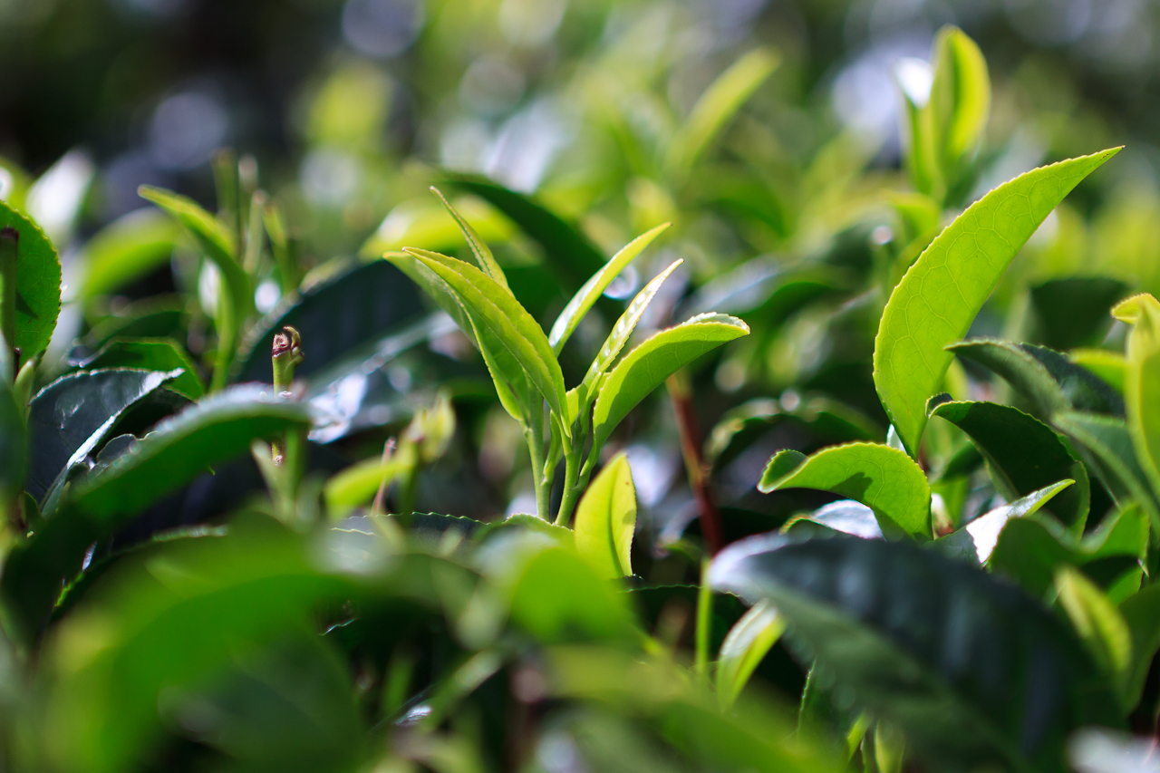
Всего доброго
Спасибо за внимание

